Slide 1
KHỞI ĐỘNG CHƠI TRÒ CHƠI
Trò chơi ghép Tranh
Luật chơi:
Mỗi đội sẽ có một bức tranh nhưng bức tranh đó đã bị cắt thành nhiều mảnh và nhiệm vụ của các đội là phải ghép các mảnh đó thành một bức tranh hoàn chỉnh.
Đội nào ghép nhanh nhất và đúng thì đội đó giành chiến thắng!

Slide 2
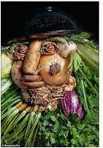
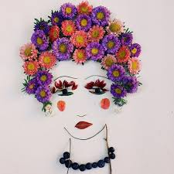
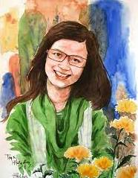
02:00
01:59
01:58
01:57
01:56
01:55
01:54
01:53
01:52
01:51
01:50
01:49
01:48
01:47
01:46
01:45
01:44
01:43
01:42
01:41
01:40
01:39
01:38
01:37
01:36
01:35
01:34
01:33
01:32
01:31
01:30
01:29
01:28
01:27
01:26
01:25
01:24
01:23
01:22
01:21
01:20
01:19
01:18
01:17
01:16
01:15
01:14
01:13
01:12
01:11
01:10
01:09
01:08
01:07
01:06
01:05
01:04
01:03
01:02
01:01
01:00
00:59
00:58
00:57
00:56
00:55
00:54
00:53
00:52
00:51
00:50
00:49
00:48
00:47
00:46
00:45
00:44
00:43
00:42
00:41
00:40
00:39
00:38
00:37
00:36
00:35
00:34
00:33
00:32
00:31
00:30
00:29
00:28
00:27
00:26
00:25
00:24
00:23
00:22
00:21
00:20
00:19
00:18
00:17
00:16
00:15
00:14
00:13
00:12
00:11
00:10
00:09
00:08
00:07
00:06
00:05
00:04
00:03
00:02
00:01
00:00
1
2
3

Slide 3
ỨNG dụng
BÀI 1- CHÂN DUNG BẠN CỦA EM
Chủ đề: Kết nối bạn bè ( tiếp theo)

Slide 4
Nghệ thuật vẽ chân dung ứng dụng vào cuộc sống

Slide 5
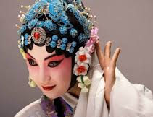
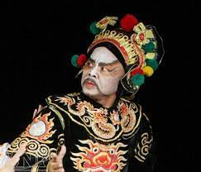
Tranh chân dung ứng dụng vào biểu diễn sân khấu

Slide 6
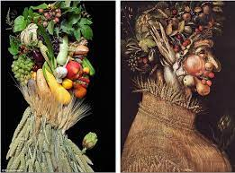
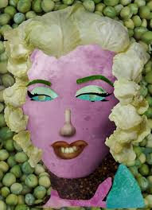
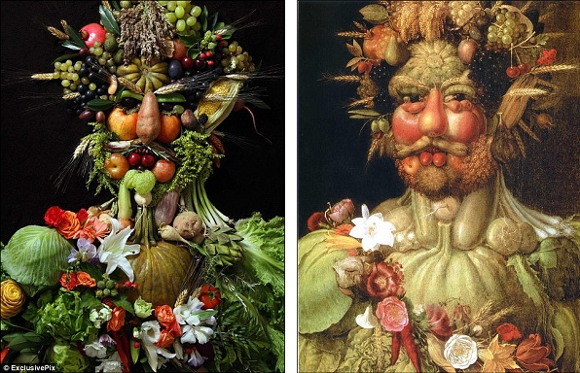
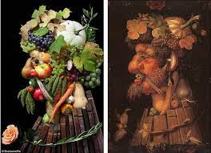
Tranh chân dung làm từ rau củ quả

Slide 7
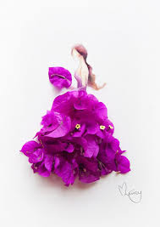
Tranh chân dung làm từ hoa lá

Slide 8
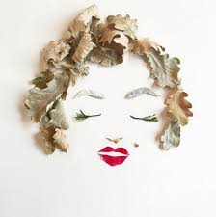
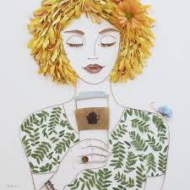
Tranh chân dung làm từ hoa lá

Slide 9
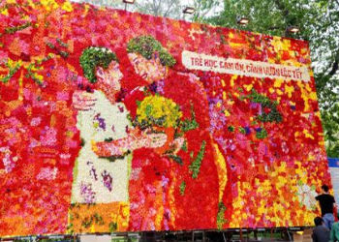
Tranh làm từ hoa lá

Slide 10
THỰC HÀNH:
Vận dụng kiến thức trong bài học em hãy tạo một bức tranh chân dung bạn kết hợp nét vẽ với những hoa lá mà em thích.

Slide 11
TRƯNG BÀY GIỚI THIỆU SẢN PHẨM – VẬN DỤNG
CÂU HỎI GỢI Ý HỌC SINH GIỚI THIỆU SẢN PHẨM
1. Bố cục, màu sắc, chất liệu trong tranh?
2. Đặc điểm, trạng thái, cảm xúc của nhân vật trong tranh?
3. Em thích tranh của nhóm nào? Vì sao? Nêu cảm nhận của em về bức tranh?

Slide 12
CỦNG CỐ BÀI HỌC HƯỚNG DẪN VỀ NHÀ
Em cần nhớ
Vẽ tranh chân dung là diễn tả đặc điểm riêng của con người, nhất là khuôn mặt. Bức tranh chân dung có thể diễn tả được dáng vẻ bên ngoài và nội tâm (tính cách, cảm xúc của nhân vật)
- Tranh chân dung có thể được sáng tạo với nhiều cách vẽ và chất liệu đa dạng.
Bài tập về nhà
- Về nhà tìm hiểu và chuẩn bị đồ dùng học tập cho bài 2- Tạo hình nhóm nhân vật- SGK Mĩ thuật 6

